Slide 1
Quem somos:
A Leal Brasil é uma empresa localizada em Florianópolis - SC, somos uma startup especializada no desenvolvimento de soluções de tecnologia para marketing de relacionamento e fidelização de clientes. Nosso objetivo é contribuir efetivamente para o aumento das vendas e lucratividade das empresas clientes, através da oferta de uma solução simples, eficaz e com baixo custo de investimento.

Slide 2
Você já pensou sobre isto?
Que seu menor custo e seu melhor resultado é promover para clientes que já conhecem seus produtos e/ou serviços.

Slide 3
Você já imaginou?
Poder pontuar seus clientes leais e fidelizá-los, de forma que possa impulsionar estes clientes a aumentar ainda mais suas compras no seu estabelecimento?

Slide 4
Já imaginou?
Ter o poder de utilizar os dados de seus clientes a seu favor, cruzando informações como data de aniversários, tempo médio de compra, valor médio de compra do cliente e ter o poder de personalizar campanhas promocionais, de marketing e relacionamento específicos para estes clientes?

Slide 5
Você já imaginou?
Tendo o poder de criar suas próprias campanhas de compras coletivas através do um software que você tem o poder para acessar de onde e a hora em que quiser?
Você já imaginou?
Criar suas campanhas de compras coletivas, sem perder o lucro e as vezes parte do seu custo como eram feitos em sites de compras coletivas?

Slide 6
Você já imaginou?
Criando suas companhas de compras coletivas por um preço justo e que cabe no seu bolso?
Você já imaginou?
Já se imaginou fazendo isso e minutos depois seus clientes serem notificados com essas promoções?

Slide 7
Então:
Neste caso você precisa conhecer a Leal Brasil e nosso consultor estará neste momento com você para esclarecer todas as suas dúvidas e te apresentar nossa poderosa ferramenta de fidelização de relacionamento com o cliente.

Slide 8
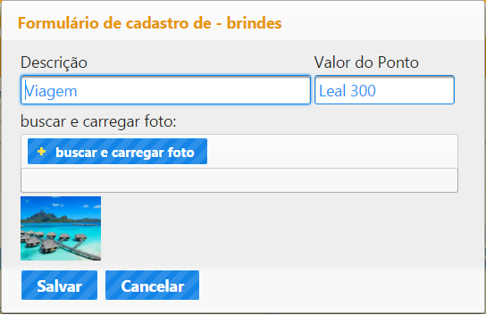
Em nosso software:
Você configura seus próprios brindes e define quantos pontos o cliente deverá atingir para alcançar estes brindes.

Slide 9
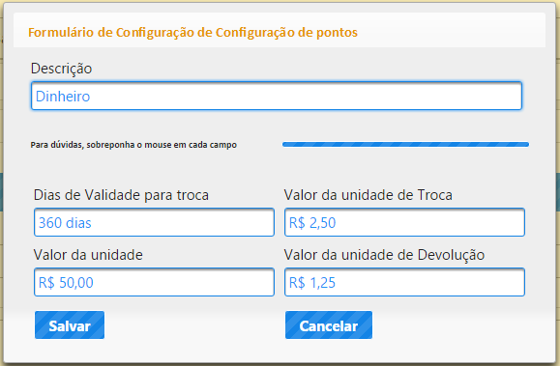
Em nosso software:
Você configura a base para que seus clientes possam começar a ser pontuados

Slide 10
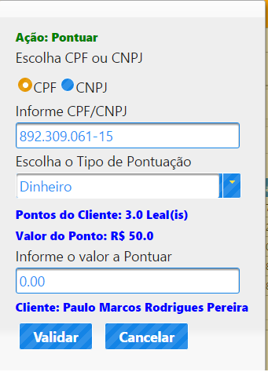
Em nosso software:
Você pontua o cliente a todo instante através do seguinte formulário:

Slide 11
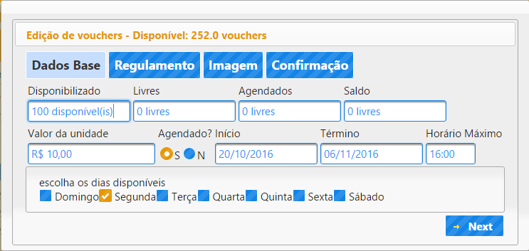
Em nosso software:
Você cria seu próprio voucher e distribui para seus clientes utilizarem em seu estabelecimento(descontos parecidos com compra coletiva):

Slide 12
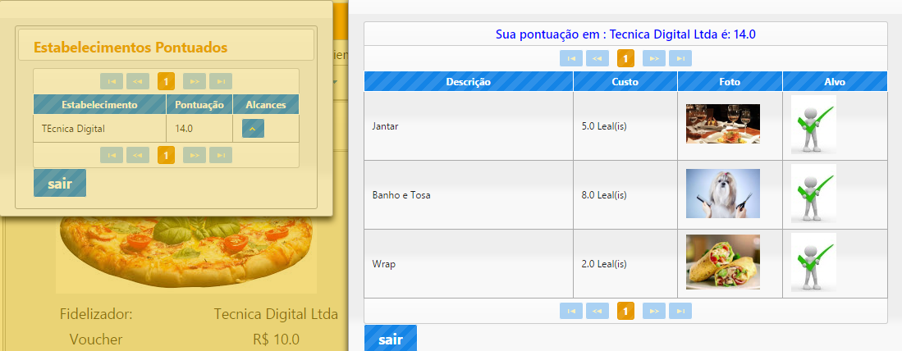
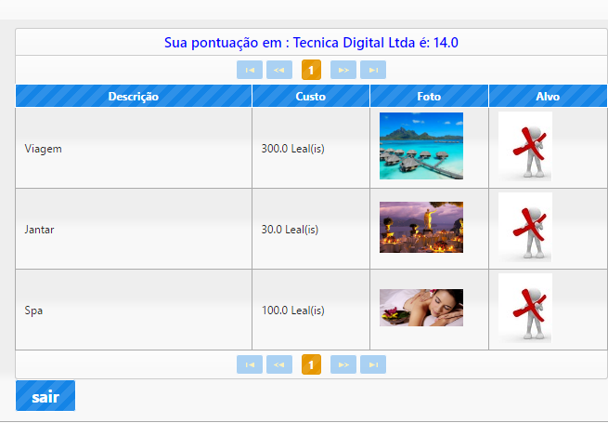
Em nosso software:
Seu Cliente pode acessar o nosso sistema de fidelização para checar suas pontuações e os alcances de seus brindes

Slide 13
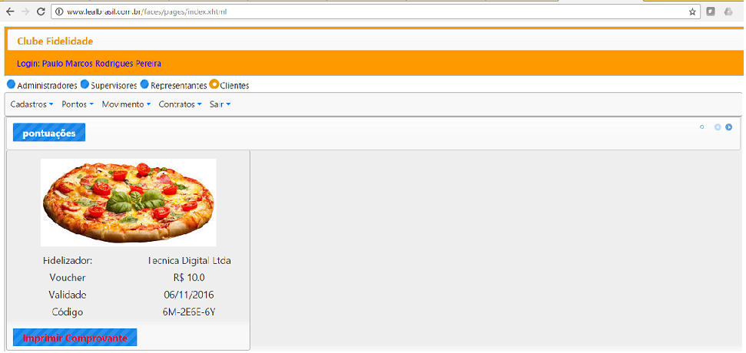
Em nosso software:
Seu pode ver o voucher que você disponibilizou para ele, agendar a utilização do voucher e imprimir o comprovante para apresentar junto ao seu estabelecimento.

